Slide 1

HOKEMON
미래인재개발원 문화컨텐츠개발
윤호선

Slide 2
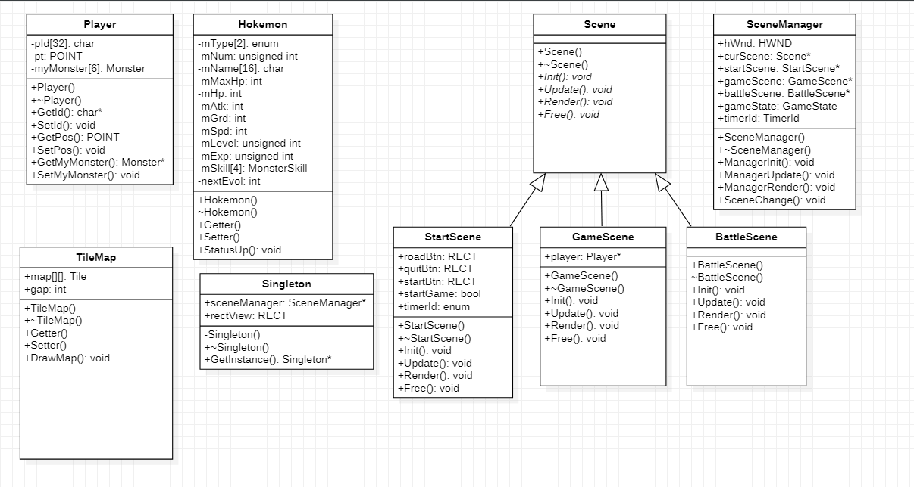
진행상황 UML

Slide 3
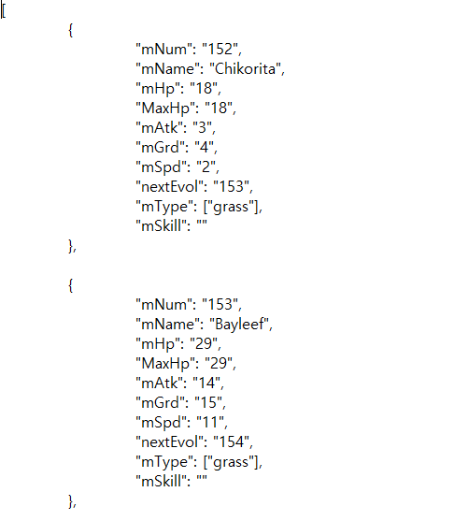
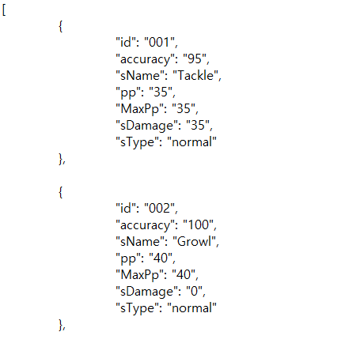
진행상황 JSON
[ 포켓몬 객체에 대한 데이터 ]
[ 스킬에 대한 데이터 ]

Slide 4
개발일정
8/20 ~ 21
8/22 ~ 23
8/24 ~ 25
8/26 ~ 28
8/29 ~ 30
8/31
~ 9/01
9/02 ~ 04
9/05 ~ 06
9/07 ~ 08
9/09
기획 & 리소스 수집
클래스 설계
맵 제작
플레이어 이동
배틀 시스템
& 레벨 업
데이터 저장
& 불러오기
UI & 사운드
통신 대전 & 교환
디버깅
최종 발표

Slide 5
개발일정
8/20 ~ 21
8/22 ~ 23
8/24 ~ 25
8/26 ~ 28
8/29 ~ 30
8/31
~ 9/01
9/02 ~ 04
9/05 ~ 06
9/07 ~ 08
9/09
기획 & 리소스 수집
클래스 설계
맵 제작
플레이어 이동
JSON 파싱
배틀 시스템
& 레벨 업
데이터 저장
& 불러오기
UI & 사운드
디버깅
최종 발표

